Slide 1

Rückblick, offene Fragen
und Kursabschluss
Unit 15
Fachbereich 19 · Geographie
Philipps-Universität Marburg
Notes:
Titelfolie vor Beginn zeigen.
Beim Ankommen zeigen. Für Bachelor- und Lehramtsstudierende gilt derselbe gemeinsame Abschluss. Kein neuer fachlicher Inhalt und keine neue Übungsaufgabe.
Quellen / Kursseiten:
https://geomoer.github.io/moer-bsc-geodaten/unit15/unit15-00_overview.html

Slide 2
JiTT: Rückblick auf Unit 14
PLATZHALTER · VOLLSTÄNDIG AUSTAUSCHBAR
[Hier 2–3 tatsächliche JiTT-Fragen
und aggregierte Antworten zu Unit 14 einfügen]
Universität Marburg | Fachbereich 19 · Geographie | Geodaten · Unit 15
2
Notes:
Zeitfenster: Minute 0–10 (10 Minuten).
Vor dem Termin die aggregierten JiTT-Ergebnisse zu Unit 14 sichten. Den ganzen Platzhalter durch zwei bis drei tatsächliche Fragen und anonymisierte Antwortverteilungen ersetzen. Begründung und typisches Missverständnis zu Klassierung, Symbolisierung, Layout oder Aussagegrenze klären. Keine Namen, Noten, neue Abstimmung oder weiteren Test zeigen. Die ganze Phase dauert zehn Minuten. Überleitung: „Die Abschlusskarte verbindet viele Schritte unseres Kurses. Wir gehen nun den Weg von den ersten Daten bis zu dieser Karte noch einmal durch.“
Quellen / Kursseiten:
https://geomoer.github.io/moer-bsc-geodaten/unit15/unit15-00_overview.html

Slide 3
Unit 01: Digitale Daten und Computer
KURSRÜCKBLICK · GRUNDLAGEN IM AUFBAU
01
Bekannter Gedanke
Dateien speichern und wiederfinden
Zum Mitnehmen
Kodierung, Format und Speicherort gehören zusammen.
[Beispiel aus der tatsächlich behandelten Unit 01 ergänzen]
Universität Marburg | Fachbereich 19 · Geographie | Geodaten · Unit 15
3
Notes:
Zeitfenster: Minute 10–12 (2 Minuten).
An einem tatsächlich benutzten Datei- oder Pfadfall erinnern: dauerhafte Speicherung ist etwas anderes als Arbeitsspeicher. Die Fachseiten dieser frühen Unit sind noch in Arbeit. Vor dem Unterricht ein tatsächlich behandeltes Beispiel auswählen; den sichtbaren Platzhalter dann ersetzen. Keinen unbekannten Arbeitsstand als abgeschlossen darstellen. Diskussionen für Minute 40–60 sammeln.
Quellen / Kursseiten:
https://geomoer.github.io/moer-bsc-geodaten/unit01/unit01-00_overview.html

Slide 4
Unit 02: Daten in Tabellen erfassen
KURSRÜCKBLICK · GRUNDLAGEN IM AUFBAU
02
Bekannter Gedanke
Eine Beobachtung pro Zeile · ein Merkmal pro Spalte
Zum Mitnehmen
Anzeige, Datentyp und Bedeutung gemeinsam prüfen.
[Beispiel aus der tatsächlich behandelten Unit 02 ergänzen]
Universität Marburg | Fachbereich 19 · Geographie | Geodaten · Unit 15
4
Notes:
Zeitfenster: Minute 12–14 (2 Minuten).
Nur eine bekannte Tabelle aufgreifen; Textzahlen und Datumswerte als mögliche Fehler kurz benennen. Die Fachseiten dieser frühen Unit sind noch in Arbeit. Vor dem Unterricht ein tatsächlich behandeltes Beispiel auswählen; den sichtbaren Platzhalter dann ersetzen. Keinen unbekannten Arbeitsstand als abgeschlossen darstellen. Diskussionen für Minute 40–60 sammeln.
Quellen / Kursseiten:
https://geomoer.github.io/moer-bsc-geodaten/unit02/unit02-00_overview.html

Slide 5
Unit 03: Daten organisieren und bereinigen
KURSRÜCKBLICK · GRUNDLAGEN IM AUFBAU
03
Bekannter Gedanke
Rohdaten und Bearbeitungsschritte erhalten
Zum Mitnehmen
Fehlend, gefiltert und gelöscht sind verschiedene Zustände.
[Beispiel aus der tatsächlich behandelten Unit 03 ergänzen]
Universität Marburg | Fachbereich 19 · Geographie | Geodaten · Unit 15
5
Notes:
Zeitfenster: Minute 14–16 (2 Minuten).
Nur bei vorhandenem Kursbeispiel Original und bereinigte Tabelle gegenüberstellen; Protokoll als Beleg nennen. Die Fachseiten dieser frühen Unit sind noch in Arbeit. Vor dem Unterricht ein tatsächlich behandeltes Beispiel auswählen; den sichtbaren Platzhalter dann ersetzen. Keinen unbekannten Arbeitsstand als abgeschlossen darstellen. Diskussionen für Minute 40–60 sammeln.
Quellen / Kursseiten:
https://geomoer.github.io/moer-bsc-geodaten/unit03/unit03-00_overview.html

Slide 6
Unit 04: Daten mit Kennwerten beschreiben
KURSRÜCKBLICK · GRUNDLAGEN IM AUFBAU
04
Bekannter Gedanke
Lage und Streuung einer Verteilung betrachten
Zum Mitnehmen
Ein Mittelwert allein zeigt weder Ausreißer noch Streuung.
[Beispiel aus der tatsächlich behandelten Unit 04 ergänzen]
Universität Marburg | Fachbereich 19 · Geographie | Geodaten · Unit 15
6
Notes:
Zeitfenster: Minute 16–18 (2 Minuten).
Nur eine tatsächlich behandelte Verteilung zeigen; Median und Mittelwert ohne neue Rechnung erinnern. Die Fachseiten dieser frühen Unit sind noch in Arbeit. Vor dem Unterricht ein tatsächlich behandeltes Beispiel auswählen; den sichtbaren Platzhalter dann ersetzen. Keinen unbekannten Arbeitsstand als abgeschlossen darstellen. Diskussionen für Minute 40–60 sammeln.
Quellen / Kursseiten:
https://geomoer.github.io/moer-bsc-geodaten/unit04/unit04-00_overview.html

Slide 7
Unit 05: Zusammenfassen und Zusammenhänge betrachten
KURSRÜCKBLICK · GRUNDLAGEN IM AUFBAU
05
Bekannter Gedanke
Kennzahl und Grafik gemeinsam lesen
Zum Mitnehmen
Korrelation beweist keine Ursache.
[Beispiel aus der tatsächlich behandelten Unit 05 ergänzen]
Universität Marburg | Fachbereich 19 · Geographie | Geodaten · Unit 15
7
Notes:
Zeitfenster: Minute 18–20 (2 Minuten).
Nur ein tatsächlich besprochenes Streudiagramm oder Pivot-Beispiel verwenden; Muster und Ausreißer nennen. Die Fachseiten dieser frühen Unit sind noch in Arbeit. Vor dem Unterricht ein tatsächlich behandeltes Beispiel auswählen; den sichtbaren Platzhalter dann ersetzen. Keinen unbekannten Arbeitsstand als abgeschlossen darstellen. Diskussionen für Minute 40–60 sammeln.
Quellen / Kursseiten:
https://geomoer.github.io/moer-bsc-geodaten/unit05/unit05-00_overview.html

Slide 8
Unit 06: Wiederkehrende Schritte in Excel
KURSRÜCKBLICK · GRUNDLAGEN IM AUFBAU
06
Bekannter Gedanke
Formeln kopieren und Zellbezüge kontrollieren
Zum Mitnehmen
Ein kopierter Bezug muss noch auf die gemeinte Zelle zeigen.
[Beispiel aus der tatsächlich behandelten Unit 06 ergänzen]
Universität Marburg | Fachbereich 19 · Geographie | Geodaten · Unit 15
8
Notes:
Zeitfenster: Minute 20–22 (2 Minuten).
Nur eine im Kurs eingesetzte Formel verwenden; relativen und festen Bezug kurz erinnern. Die Fachseiten dieser frühen Unit sind noch in Arbeit. Vor dem Unterricht ein tatsächlich behandeltes Beispiel auswählen; den sichtbaren Platzhalter dann ersetzen. Keinen unbekannten Arbeitsstand als abgeschlossen darstellen. Diskussionen für Minute 40–60 sammeln.
Quellen / Kursseiten:
https://geomoer.github.io/moer-bsc-geodaten/unit06/unit06-00_overview.html

Slide 9
Unit 07: FAIR, README und Versionierung
KURSRÜCKBLICK · GRUNDLAGEN IM AUFBAU
07
Bekannter Gedanke
Herkunft, Struktur, Bearbeitung und Version beschreiben
Zum Mitnehmen
Andere müssen einen Datenstand finden und verstehen können.
[Beispiel aus der tatsächlich behandelten Unit 07 ergänzen]
Universität Marburg | Fachbereich 19 · Geographie | Geodaten · Unit 15
9
Notes:
Zeitfenster: Minute 22–24 (2 Minuten).
Nur einen tatsächlich besprochenen Datenordner oder eine README zeigen. Die Fachseiten dieser frühen Unit sind noch in Arbeit. Vor dem Unterricht ein tatsächlich behandeltes Beispiel auswählen; den sichtbaren Platzhalter dann ersetzen. Keinen unbekannten Arbeitsstand als abgeschlossen darstellen. Diskussionen für Minute 40–60 sammeln.
Quellen / Kursseiten:
https://geomoer.github.io/moer-bsc-geodaten/unit07/unit07-00_overview.html

Slide 10
Unit 08: Wiederkehrende Schritte automatisieren
KURSRÜCKBLICK · GRUNDLAGEN IM AUFBAU
08
Bekannter Gedanke
Eingabe → Regel → Ausgabe → Kontrolle
Zum Mitnehmen
Wiederholung ersetzt die fachliche Ergebniskontrolle nicht.
[Beispiel aus der tatsächlich behandelten Unit 08 ergänzen]
Universität Marburg | Fachbereich 19 · Geographie | Geodaten · Unit 15
10
Notes:
Zeitfenster: Minute 24–26 (2 Minuten).
Nur einen im Kurs tatsächlich bearbeiteten Ablauf verwenden; keine neue Software-Demonstration. Die Fachseiten dieser frühen Unit sind noch in Arbeit. Vor dem Unterricht ein tatsächlich behandeltes Beispiel auswählen; den sichtbaren Platzhalter dann ersetzen. Keinen unbekannten Arbeitsstand als abgeschlossen darstellen. Diskussionen für Minute 40–60 sammeln.
Quellen / Kursseiten:
https://geomoer.github.io/moer-bsc-geodaten/unit08/unit08-00_overview.html

Slide 11
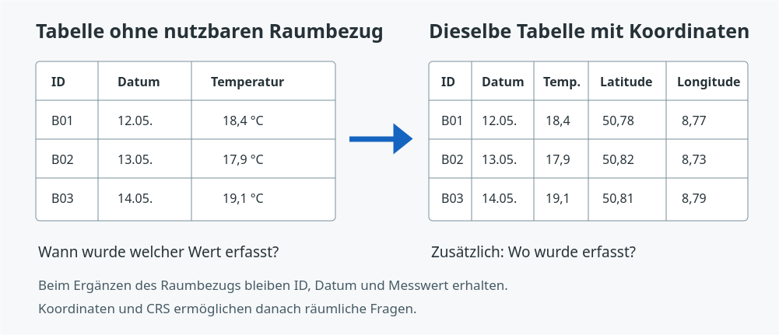
Unit 09: Koordinaten und CRS
KURSRÜCKBLICK · GEODATEN
Achsen · Einheit · CRS
Koordinaten in Grad oder Metern sind nur mit bekanntem Bezug lesbar.
Zuweisen benennt ein CRS; Transformieren berechnet neue Koordinaten.
Universität Marburg | Fachbereich 19 · Geographie | Geodaten · Unit 15
11
Notes:
Zeitfenster: Minute 26–28 (2 Minuten).
Erste von höchstens drei kurzen Rückfragen: Welche Angaben machen ein Koordinatenpaar eindeutig? Erwartet: Achsen, Einheit und CRS. Nur einen kurzen Rückblick; längere Nachfragen für Minute 40–60 sammeln.
Quellen / Kursseiten:
https://geomoer.github.io/moer-bsc-geodaten/unit09/unit09-00_overview.html

Slide 12
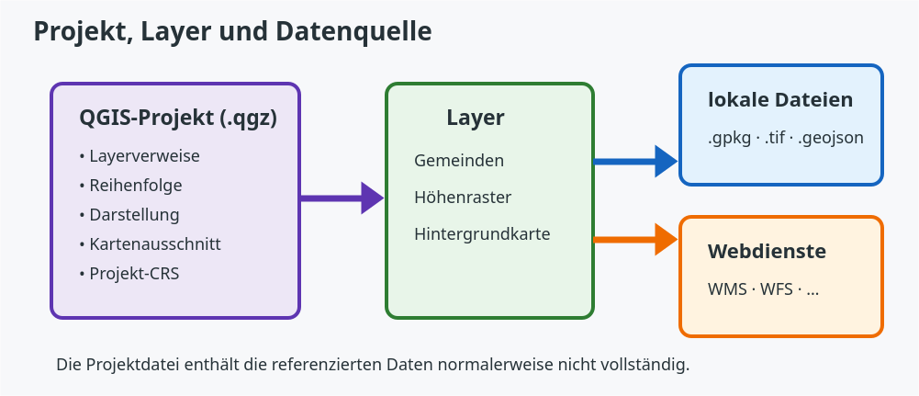
Unit 10: Datenmodelle und QGIS-Projekt
KURSRÜCKBLICK · GEODATEN
Projekt · Layer · Datei
Die .qgz-Datei organisiert Darstellung und verweist auf Datenquellen.
Beim erneuten Öffnen müssen die Datenquellen erreichbar bleiben.
Universität Marburg | Fachbereich 19 · Geographie | Geodaten · Unit 15
12
Notes:
Zeitfenster: Minute 28–30 (2 Minuten).
Punkt, Linie, Polygon und Raster am ersten QGIS-Projekt kurz wiedererkennen lassen. Nur einen kurzen Rückblick; längere Nachfragen für Minute 40–60 sammeln.
Quellen / Kursseiten:
https://geomoer.github.io/moer-bsc-geodaten/unit10/unit10-00_overview.html

Slide 13
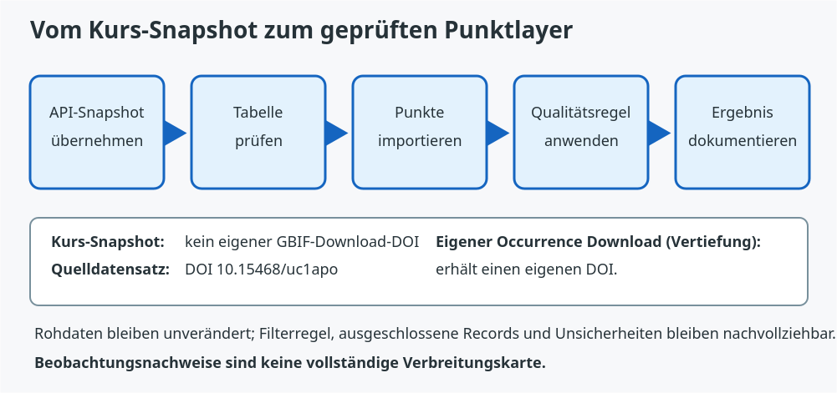
Unit 11: GBIF-Punkte prüfen
KURSRÜCKBLICK · GEODATEN
79 → 56
79 Rohrecords; 56 mit dokumentierter positiver Koordinatenunsicherheit bis 100 m.
Ein Nachweisrecord zeigt keine vollständige Artenverbreitung.
Universität Marburg | Fachbereich 19 · Geographie | Geodaten · Unit 15
13
Notes:
Zeitfenster: Minute 30–32 (2 Minuten).
Regel 0 < coordinateUncertaintyInMeters ≤ 100 nennen. Keine neue Qualitätsregel erfinden. Nur einen kurzen Rückblick; längere Nachfragen für Minute 40–60 sammeln.
Quellen / Kursseiten:
https://geomoer.github.io/moer-bsc-geodaten/unit11/unit11-00_overview.html

Slide 14
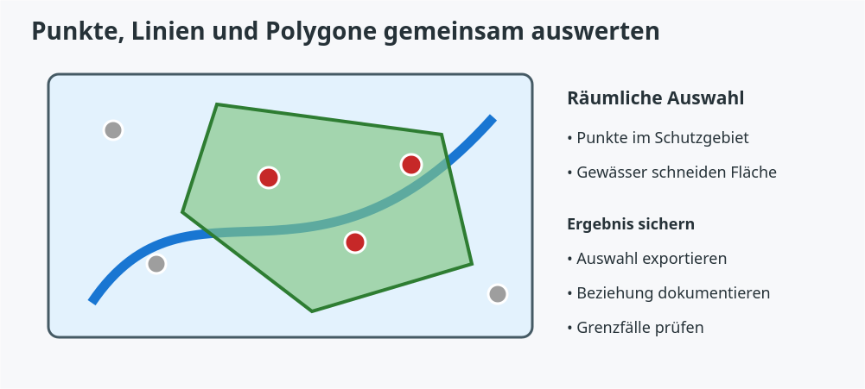
Unit 12: Räumliche Auswahl
KURSRÜCKBLICK · GEODATEN
10 · 4 · 106
10 FFH-Flächen; schneidet trifft 4 von 56 Punkten und 106 von 412 Gewässerfeatures.
Auswahl markiert ganze Features; Zuschneiden verändert Geometrien.
Universität Marburg | Fachbereich 19 · Geographie | Geodaten · Unit 15
14
Notes:
Zeitfenster: Minute 32–34 (2 Minuten).
Zweite kurze Rückfrage: Welche räumliche Beziehung bestimmte die Treffer? Erwartet: schneidet mit ausgewählten FFH-Polygonen. Nur einen kurzen Rückblick; längere Nachfragen für Minute 40–60 sammeln.
Quellen / Kursseiten:
https://geomoer.github.io/moer-bsc-geodaten/unit12/unit12-00_overview.html

Slide 15
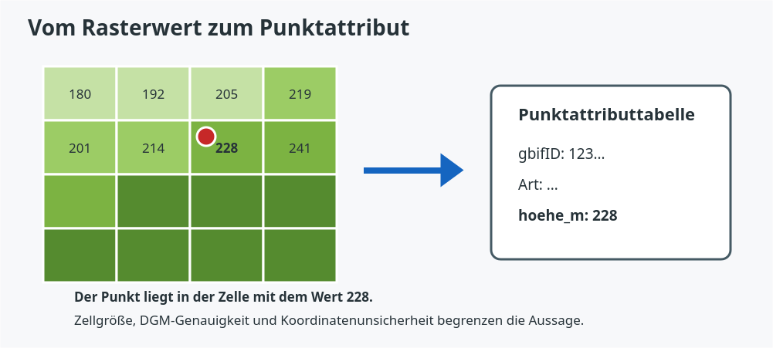
Unit 13: Rasterwerte abtasten
KURSRÜCKBLICK · GEODATEN
56 = 35 + 21
Feld hoehe_m: 35 gültige DGM-Höhen und 21 NULL-Werte.
NoData ist nicht 0; der Wert gehört zur getroffenen Rasterzelle.
Universität Marburg | Fachbereich 19 · Geographie | Geodaten · Unit 15
15
Notes:
Zeitfenster: Minute 34–36 (2 Minuten).
Die räumliche Lücke des DGM als Grund für NULL erinnern. Nicht alle 56 Punkte auf 35 reduzieren. Nur einen kurzen Rückblick; längere Nachfragen für Minute 40–60 sammeln.
Quellen / Kursseiten:
https://geomoer.github.io/moer-bsc-geodaten/unit13/unit13-00_overview.html

Slide 16
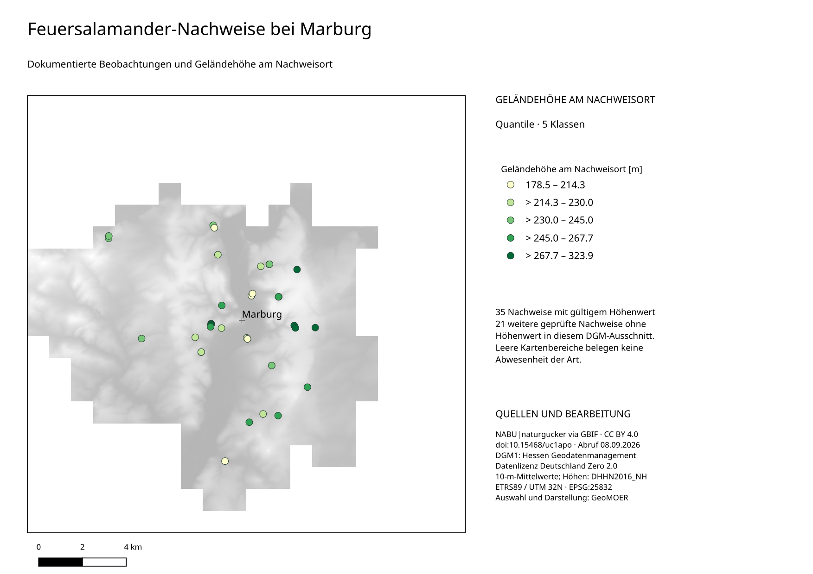
Unit 14: Abschlusskarte gestalten
KURSRÜCKBLICK · GEODATEN
35 Höhenpunkte
Fünf Klassen, Titel, Legende und Quellen machen die Aussage lesbar.
21 weitere Punkte ohne DGM-Höhe.
Dokumentierte Nachweise – keine vollständige Verbreitungskarte.
Universität Marburg | Fachbereich 19 · Geographie | Geodaten · Unit 15
16
Notes:
Zeitfenster: Minute 36–38 (2 Minuten).
Die bekannte Karte mit 35 Höhenpunkten zeigen. Dritte kurze Rückfrage: Welche sichtbaren Entscheidungen beeinflussen die Aussage? Erwartet: Klassengrenzen, sequentielle Farben, Titel, Legende und Quellen. Die 21 geprüften Nachweise ohne DGM-Höhe und die Grenze „keine vollständige Verbreitungskarte“ benennen.
Quellen / Kursseiten:
https://geomoer.github.io/moer-bsc-geodaten/unit14/unit14-00_overview.html

Slide 17
Was verbindet die Units?
RÜCKBLICK · VERBINDUNG
Verstehen
Prüfen
Auswerten
Einordnen
Darstellen
Dokumentieren und Ergebnisse kontrollieren – bei jedem Schritt
Von der Tabelle bis zur Karte: Was tragen die Daten wirklich?
Universität Marburg | Fachbereich 19 · Geographie | Geodaten · Unit 15
17
Notes:
Zeitfenster: Minute 38–40 (2 Minuten).
Die Kurskette von Daten zu begründeter Darstellung schließen. Dokumentation und Ergebniskontrolle begleiten alle Schritte. Über den ganzen Rückblick nur zwei bis drei kurze Rückfragen zulassen. Überleitung: „Welche dieser Schritte können Sie inzwischen selbst erklären, und wo ist noch etwas offen?“
Quellen / Kursseiten:
https://geomoer.github.io/moer-bsc-geodaten/unit15/unit15-01_rueckblick.html

Slide 18
Für sich nachdenken
PERSÖNLICHE RÜCKSCHAU
Das kann ich erklären
Das ist noch offen
Ein Arbeitsschritt aus dem Kurs
Eine möglichst konkrete Unsicherheit
Ihre Notizen bleiben bei Ihnen.
Universität Marburg | Fachbereich 19 · Geographie | Geodaten · Unit 15
18
Notes:
Zeitfenster: Minute 40–43 (3 Minuten).
Drei Minuten Einzelarbeit. Jede Person notiert einen jetzt erklärbaren Arbeitsschritt und eine verbliebene Unsicherheit; Unit oder bekanntes Beispiel ergänzen. Notizen bleiben privat und werden nicht bewertet.
Quellen / Kursseiten:
https://geomoer.github.io/moer-bsc-geodaten/unit15/unit15-00_overview.html

Slide 19
Zu zweit eine Frage formulieren
PERSÖNLICHE RÜCKSCHAU
Eine Frage pro Paar
„Bei Unit ___ / dem Beispiel ___ verstehen wir noch nicht, warum …?“
Fragen zur Karte, zu den Daten oder zum Arbeitsweg sind willkommen.
Universität Marburg | Fachbereich 19 · Geographie | Geodaten · Unit 15
19
Notes:
Zeitfenster: Minute 43–47 (4 Minuten).
Vier Minuten Partneraustausch. Höchstens eine gemeinsame, konkrete Frage formulieren lassen. Bei 100–150 Personen keine Einzelrunde beginnen; nur die gemeinsame Frage ins Plenum nehmen.
Quellen / Kursseiten:
https://geomoer.github.io/moer-bsc-geodaten/unit15/unit15-00_overview.html

Slide 20
Häufige Fragen gemeinsam klären
OFFENE FRAGEN
Im Plenum
Zum Nachschlagen
Fragen bündeln
Bekannte Beispiele heranziehen
Materialhinweis notieren
Unit-15-Rückblick
Unit-Seiten 09–14
Eigene Projektnotizen
Eine unbeantwortete Frage bleibt mit einem passenden Materialhinweis sichtbar.
Universität Marburg | Fachbereich 19 · Geographie | Geodaten · Unit 15
20
Notes:
Zeitfenster: Minute 47–60 (13 Minuten).
Fragen sammeln, ähnliche Fragen bündeln und die häufigsten anhand bereits behandelter Beispiele klären. Offenbleibende Fragen samt Materialhinweis festhalten. Keine neue Analyse, QGIS-Demo oder Prüfungsbesprechung beginnen. Überleitung: „Neben Ihren Fragen interessiert uns, welche Teile des Kurses beim Lernen geholfen haben und was wir verbessern sollten.“
Quellen / Kursseiten:
https://geomoer.github.io/moer-bsc-geodaten/unit15/unit15-01_rueckblick.html

Slide 21
Anonymen Papierfragebogen ausfüllen
FREIWILLIGES KURSFEEDBACK
7 Einschätzungen
2 offene Antworten
Was hat Ihnen beim Lernen geholfen?
Was beibehalten?
Was verändern?
Freiwillig · ohne Namen · gefaltet in die Sammelbox
Universität Marburg | Fachbereich 19 · Geographie | Geodaten · Unit 15
21
Notes:
Zeitfenster: Minute 60–68 (8 Minuten).
Fragebogen ohne Namensfeld und Sammelbox austeilen. Acht Minuten für sieben Einschätzungen und zwei offene Rückmeldungen geben. „Kann ich nicht beurteilen“ ist zulässig. Um keine Namen oder personenbezogenen Angaben bitten. Gefaltete Bögen in die Box geben lassen; erst nach der Sitzung auswerten.
Quellen / Kursseiten:
https://geomoer.github.io/moer-bsc-geodaten/unit15/unit15-05_assignment.html

Slide 22
Freiwillige Ergänzungen im Plenum
FREIWILLIGES KURSFEEDBACK
Beibehalten
Verändern
Welcher Teil half beim Lernen?
Was würde das Lernen erleichtern?
Mündliche Beiträge im Plenum sind nicht anonym.
Universität Marburg | Fachbereich 19 · Geographie | Geodaten · Unit 15
22
Notes:
Zeitfenster: Minute 68–75 (7 Minuten).
Sieben Minuten für konkrete Ergänzungen anbieten. Beiträge bündeln: Was sollte bleiben, was sollte sich ändern? Mündliche Beiträge sind nicht anonym. Keine individuellen Leistungen oder handschriftlichen Freitexte live zeigen. Überleitung: „Zum Kursende halten wir drei Gedanken fest, die Sie bei späteren Datenprojekten wiederverwenden können.“
Quellen / Kursseiten:
https://geomoer.github.io/moer-bsc-geodaten/unit15/unit15-05_assignment.html

Slide 23
Gute Ergebnisse beginnen mit verstandenen Daten
DREI KERNBOTSCHAFTEN · 1
Erst die Daten verstehen
Datentyp · Einheit · Herkunft · Koordinatenreferenzsystem
Ein falsches CRS kann eine plausible Karte in die Irre führen.
Universität Marburg | Fachbereich 19 · Geographie | Geodaten · Unit 15
23
Notes:
Zeitfenster: Minute 75–80 (5 Minuten).
Datentypen, Einheiten, Herkunft und Raumbezug nennen lassen. Als bekannten Fehlerfall das falsche CRS oder als Text gelesene Zahlen verwenden, nur wenn tatsächlich behandelt. Eine plausible Darstellung kann fachlich irreführen.
Quellen / Kursseiten:
https://geomoer.github.io/moer-bsc-geodaten/unit15/unit15-05_assignment.html

Slide 24
Der nachvollziehbare Arbeitsweg gehört zum Ergebnis
DREI KERNBOTSCHAFTEN · 2
Von der Quelle zum Ergebnis
79 Rohrecords → 56 geprüfte Punkte → 35 Höhenpunkte → begründete Karte
Prüfregel und Dokumentation sind Teil des Ergebnisses.
Universität Marburg | Fachbereich 19 · Geographie | Geodaten · Unit 15
24
Notes:
Zeitfenster: Minute 80–85 (5 Minuten).
An Units 11–14 den Weg von Rohrecords über Prüfregel und Zwischenergebnis zur Karte wiedererkennen lassen. Andere müssen später verstehen können, wie eine Zahl, ein Layer oder eine Karte entstanden ist.
Quellen / Kursseiten:
https://geomoer.github.io/moer-bsc-geodaten/unit15/unit15-05_assignment.html

Slide 25
Aussagen aus Tabellen, Diagrammen und Karten begründen
DREI KERNBOTSCHAFTEN · 3
Aussage + Grenze
Was zeigen diese Daten?
Was können sie nicht zeigen?
Die Unit-Seiten bleiben zum Nachschlagen verfügbar.
Universität Marburg | Fachbereich 19 · Geographie | Geodaten · Unit 15
25
Notes:
Zeitfenster: Minute 85–90 (5 Minuten).
Darstellung und Datengrundlage bestimmen, was eine Aussage trägt und wo ihre Grenze liegt. Auf Rückblick und Unit-Materialien verweisen. Keine neue Übungsaufgabe, Abgabe oder Pflicht-JiTT zu Unit 15 ankündigen. Bestehende Fristen früherer Units bleiben bestehen. Organisatorisches nur mit bestätigten Angaben beantworten, sonst auf reguläre Kurskanäle verweisen.
Quellen / Kursseiten:
https://geomoer.github.io/moer-bsc-geodaten/unit15/unit15-05_assignment.html
https://geomoer.github.io/moer-bsc-geodaten/unit15/unit15-01_rueckblick.html

Slide 26
Materialien zum Nachschlagen
RESERVE · AUSSERHALB DES ZEITPLANS
Unit 15 · Rückblick und Ablauf
Unit 09 · Kursübersicht
Unit 10 · Kursübersicht
Unit 11 · Kursübersicht
Unit 12 · Kursübersicht
Unit 13 · Kursübersicht
Unit 14 · Kursübersicht
Universität Marburg | Fachbereich 19 · Geographie | Geodaten · Unit 15
26
Notes:
Reserve; außerhalb der 90 Minuten.
Nur bei vorhandener Zeit oder späterem Bedarf zeigen. Die Rückblicksseite verlinkt alle Units. Die GIS-Stationen 09–14 sind hier direkt erreichbar.
Quellen / Kursseiten:
https://geomoer.github.io/moer-bsc-geodaten/unit15/unit15-01_rueckblick.html

Slide 27
Vielen Dank für Ihre Aufmerksamkeit
Geodaten · Unit 15
Fachbereich 19 · Geographie
Notes:
Nach Minute 90 zeigen; kein zusätzlicher Zeitblock.
Die Sitzung mit dieser Folie beenden. Das FB19-Motiv erscheint wie in der Serie nur auf Titel und Abschluss.
Quellen / Kursseiten:
/home/dirk/GeoMOER/moer-bsc-geodaten/docs/slides/Vorlagen/präs_ms02_powerpoint_de.pptx

